Slide 1
新零售基础数据可视化
探索数据驱动的零售变革

Slide 2
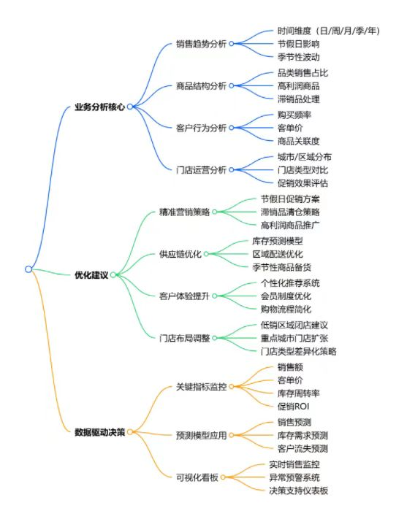
新零售基础数据可视化流程图

Slide 3
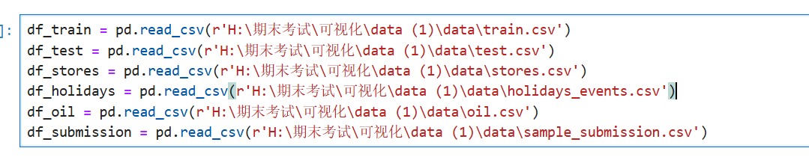
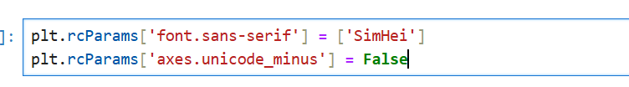
数据的收集
1.提取数据
ps:记得在前面就调整字体，以免后面乱码

Slide 4
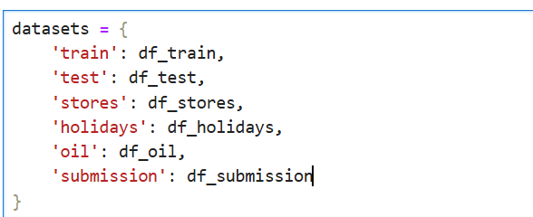
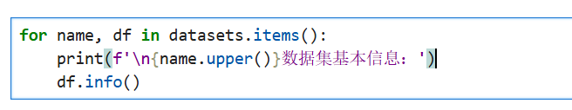
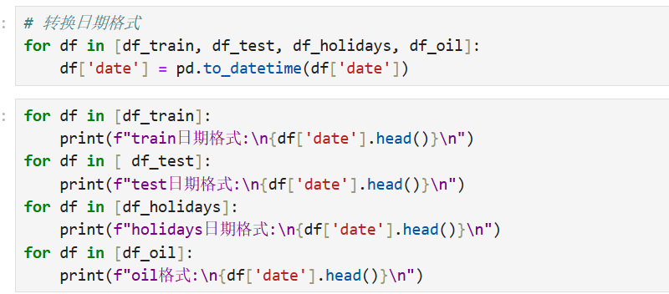
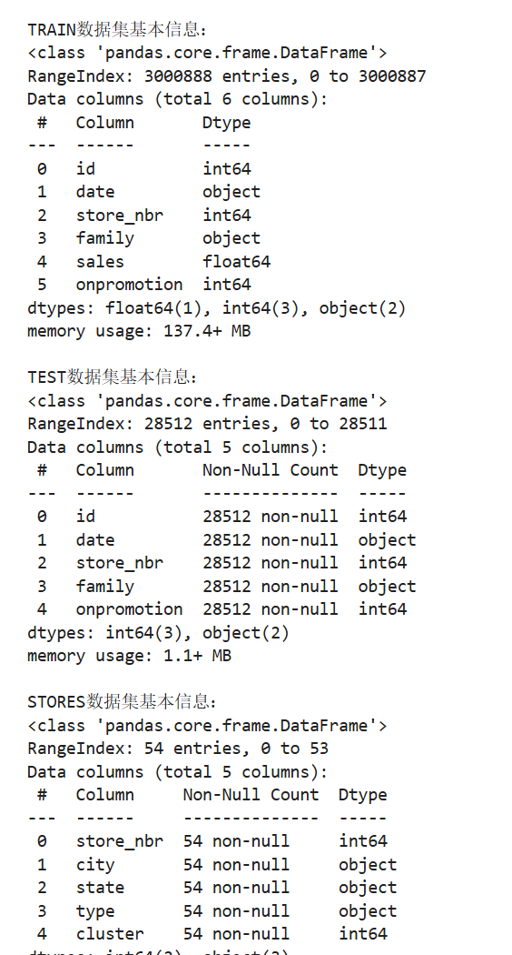
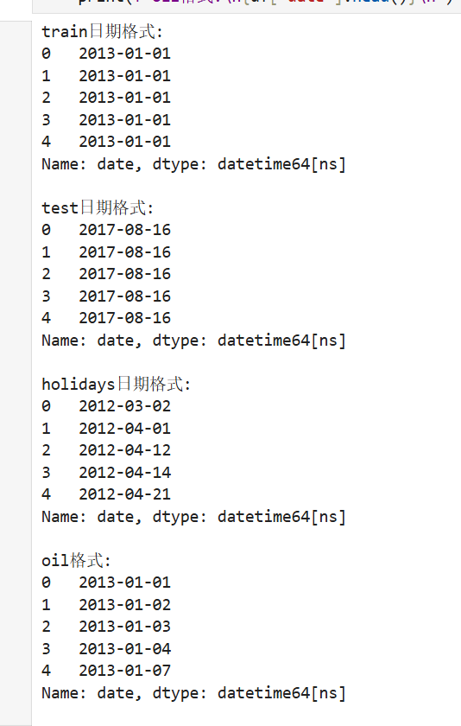
数据清洗步骤
数据清洗的关键步骤
1
将多个数据集整合到字典
2
查看数据是否整合为字典
3
转换日期格式

Slide 5
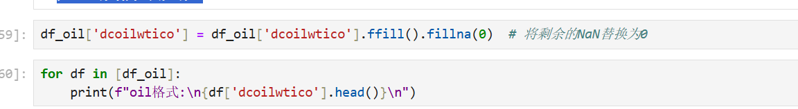
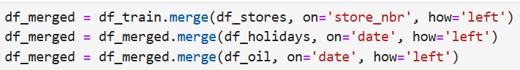
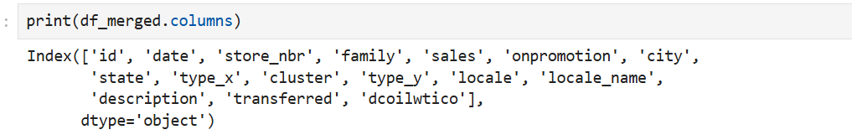
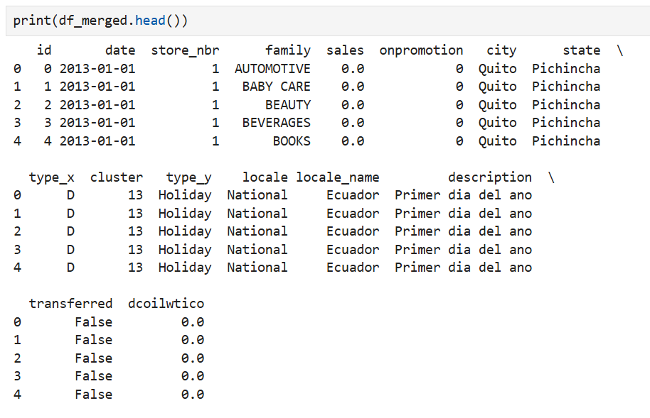
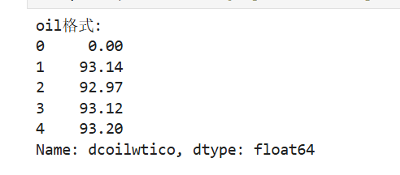
数据清洗步骤
数据清洗的关键步骤
4
处理油价缺失值
5
合并数据集(merged)：train与stores、holidays、oil合并
6
查看合并是否成功与合并的数据的columns有哪些
ps:fillna(0) 作用：当数据为空的时候，会报NaN,fillna(0) 把空的数据转化为零

Slide 6
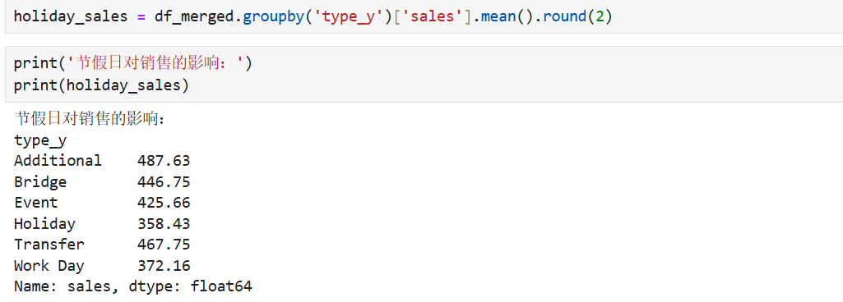
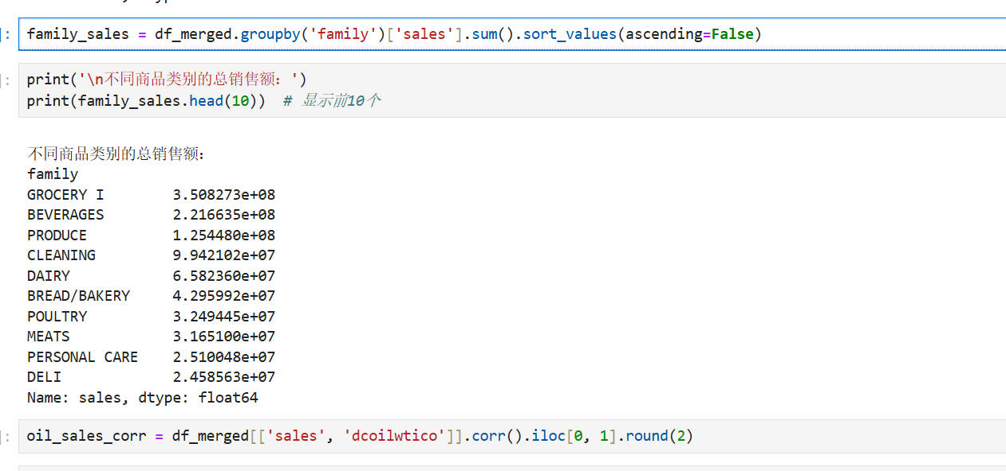
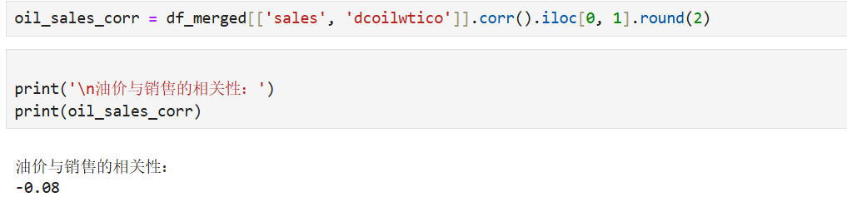
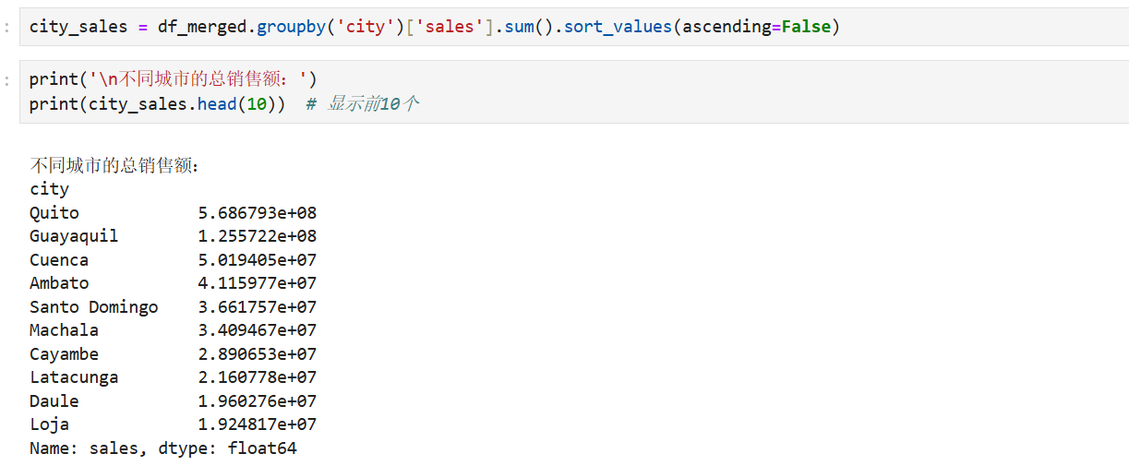
基础数据清洗
1.节假日影响分析
2.​商品类别销售排行
3.​油价相关性分析
4.城市销售分布
按type_y分组计算销售均值（round(2)保留2位小数）
按family分组计算总销售额False（降序）

Slide 7

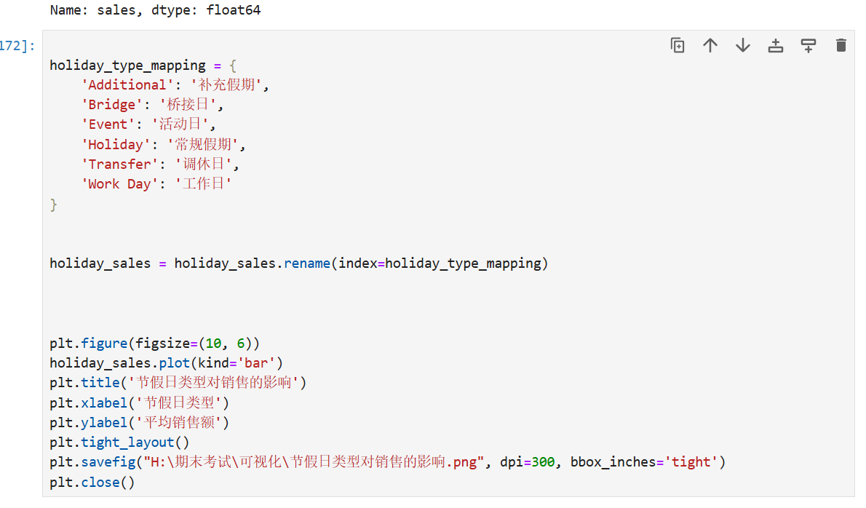
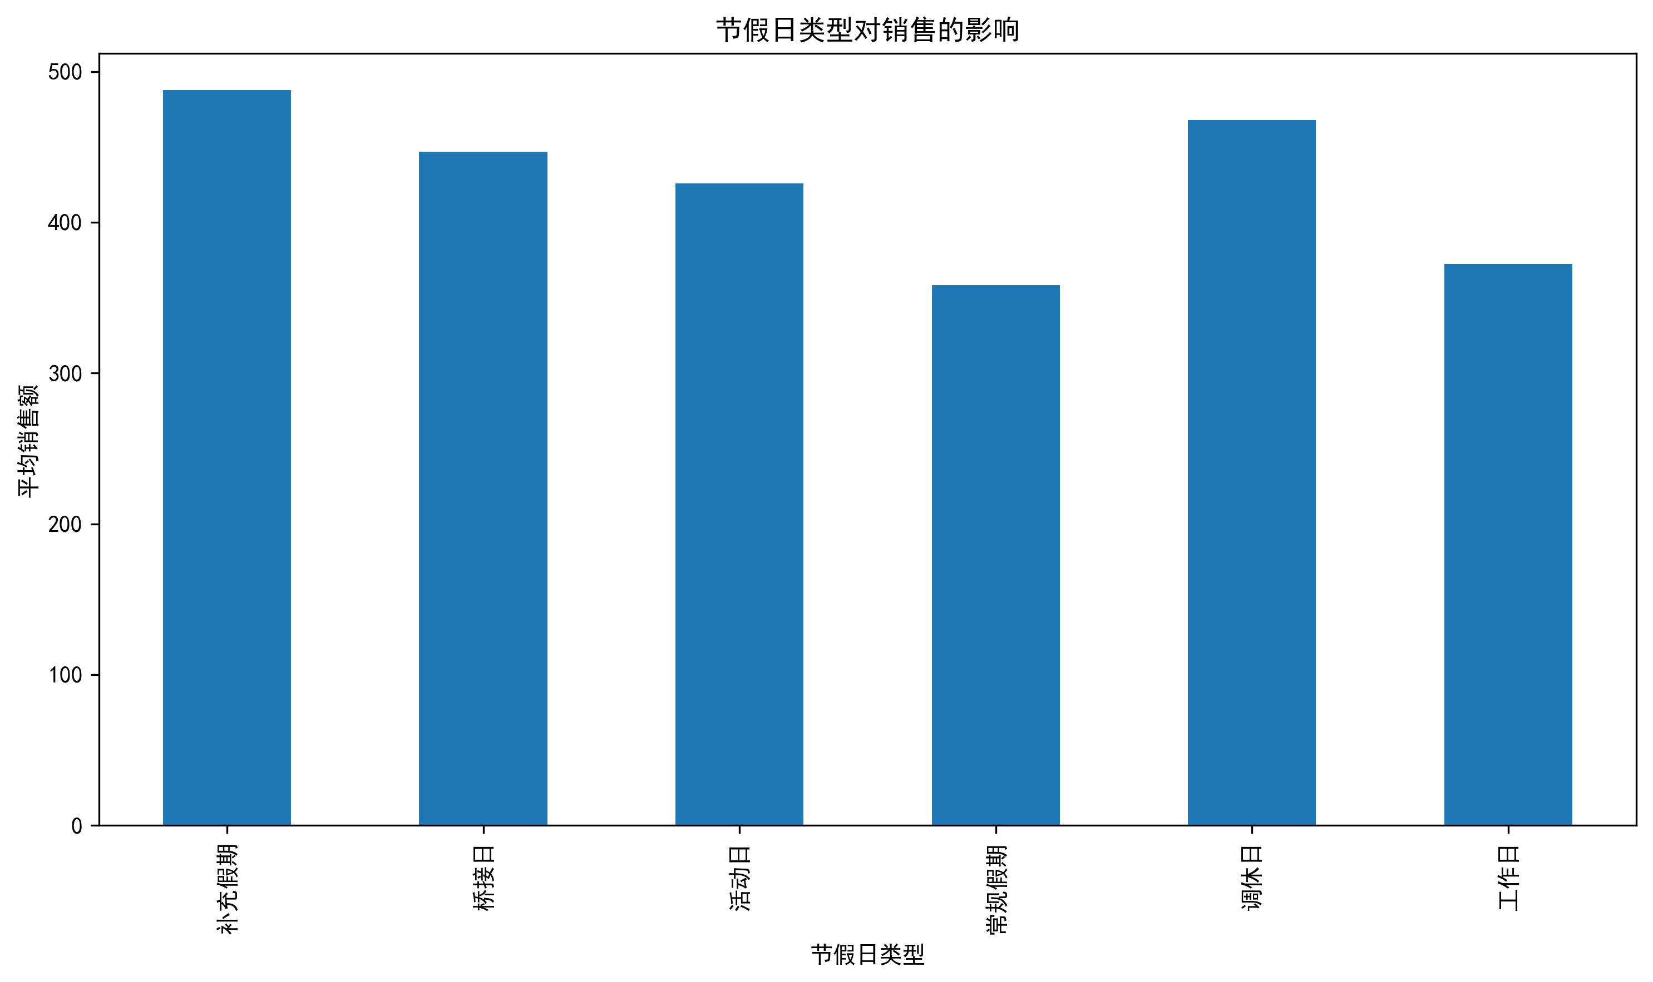
merged数据集的各类图
1.节假日类型对销售的影响的柱状图
以节假日类型对销售的影响的柱状图为例分析：
把列表，英文改为中文
设置画布尺寸（10X6）
主标题
X轴标签
Y轴标签
创建柱状图
保存（且地址）

Slide 8
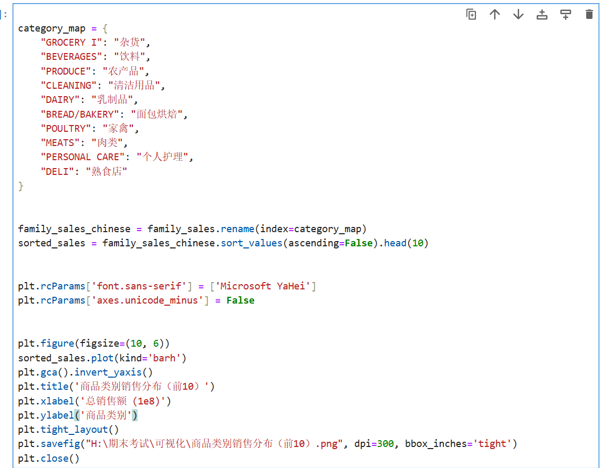
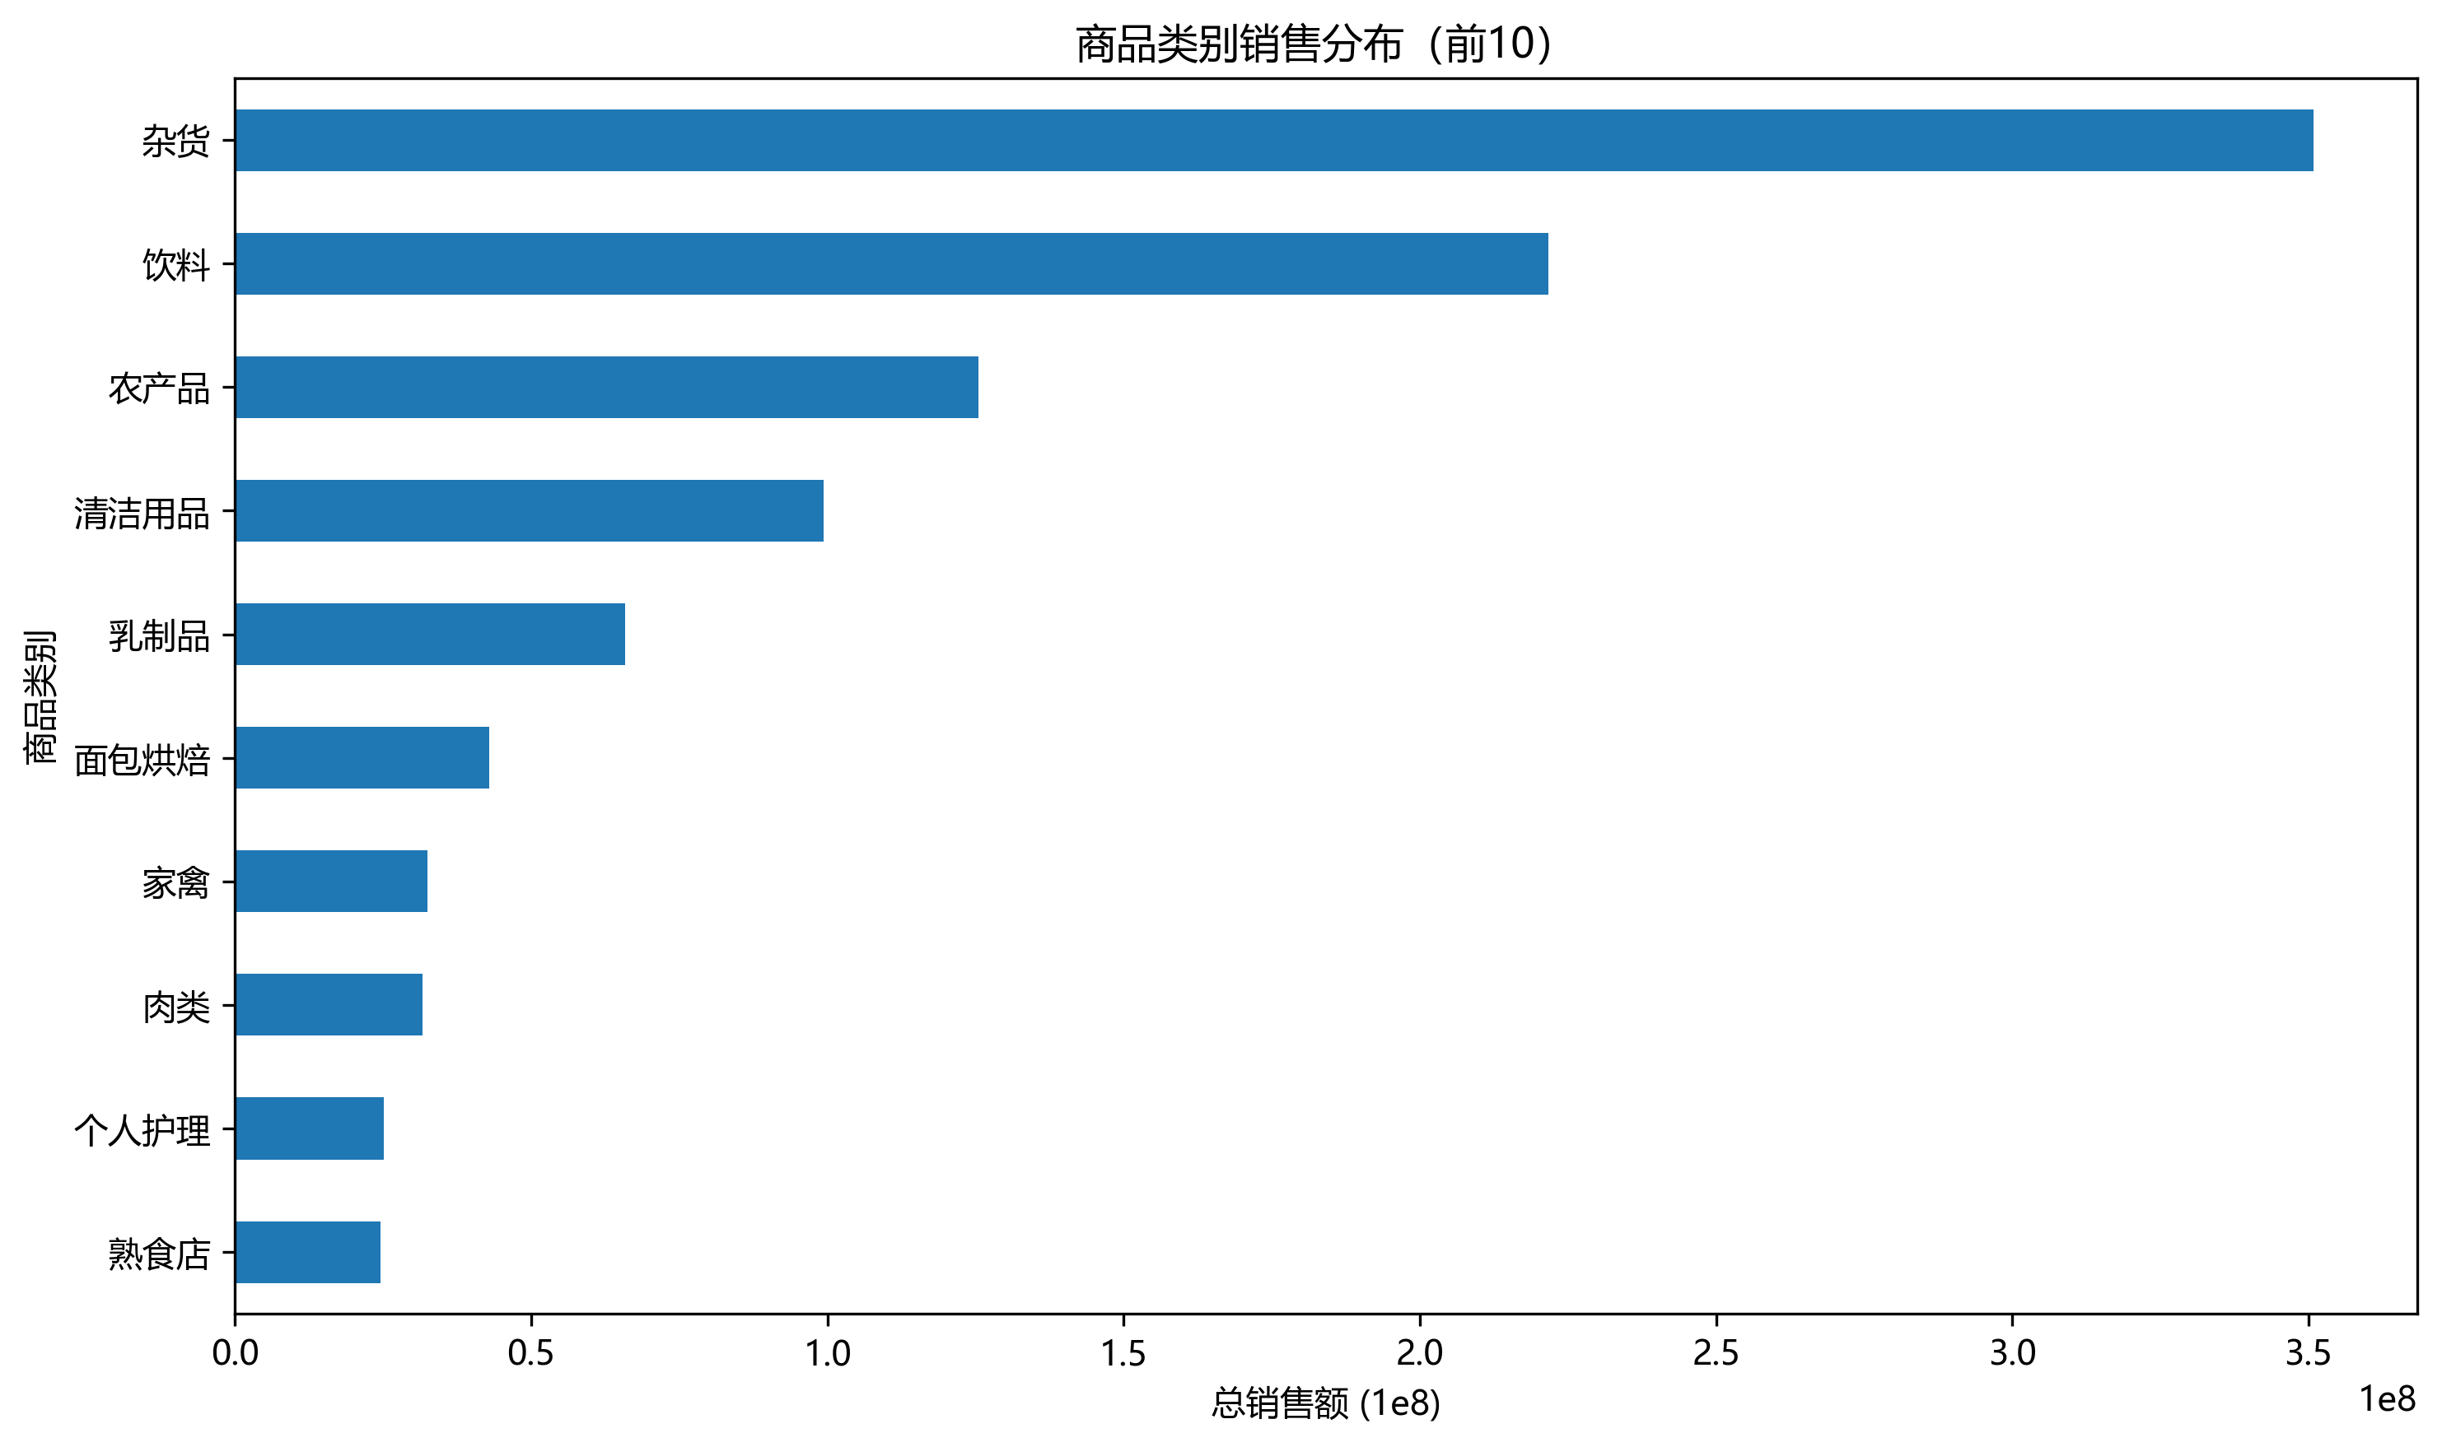
2.商品类别销售分布（前10）的柱状图
按销售额降序排序并取前10名

Slide 9
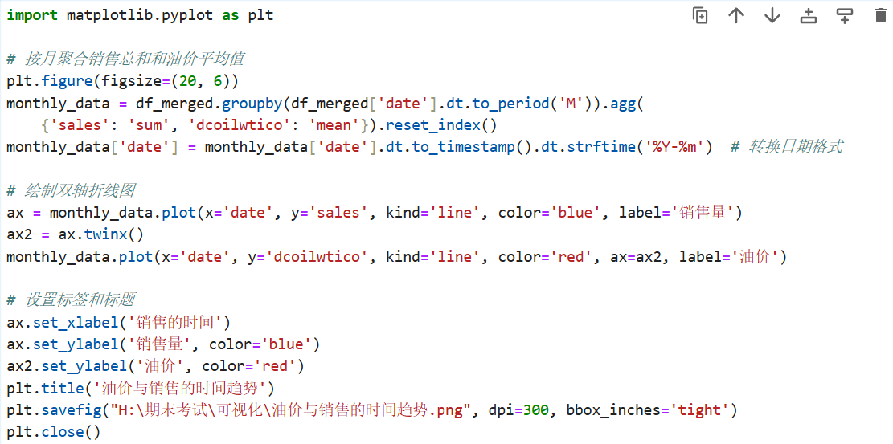
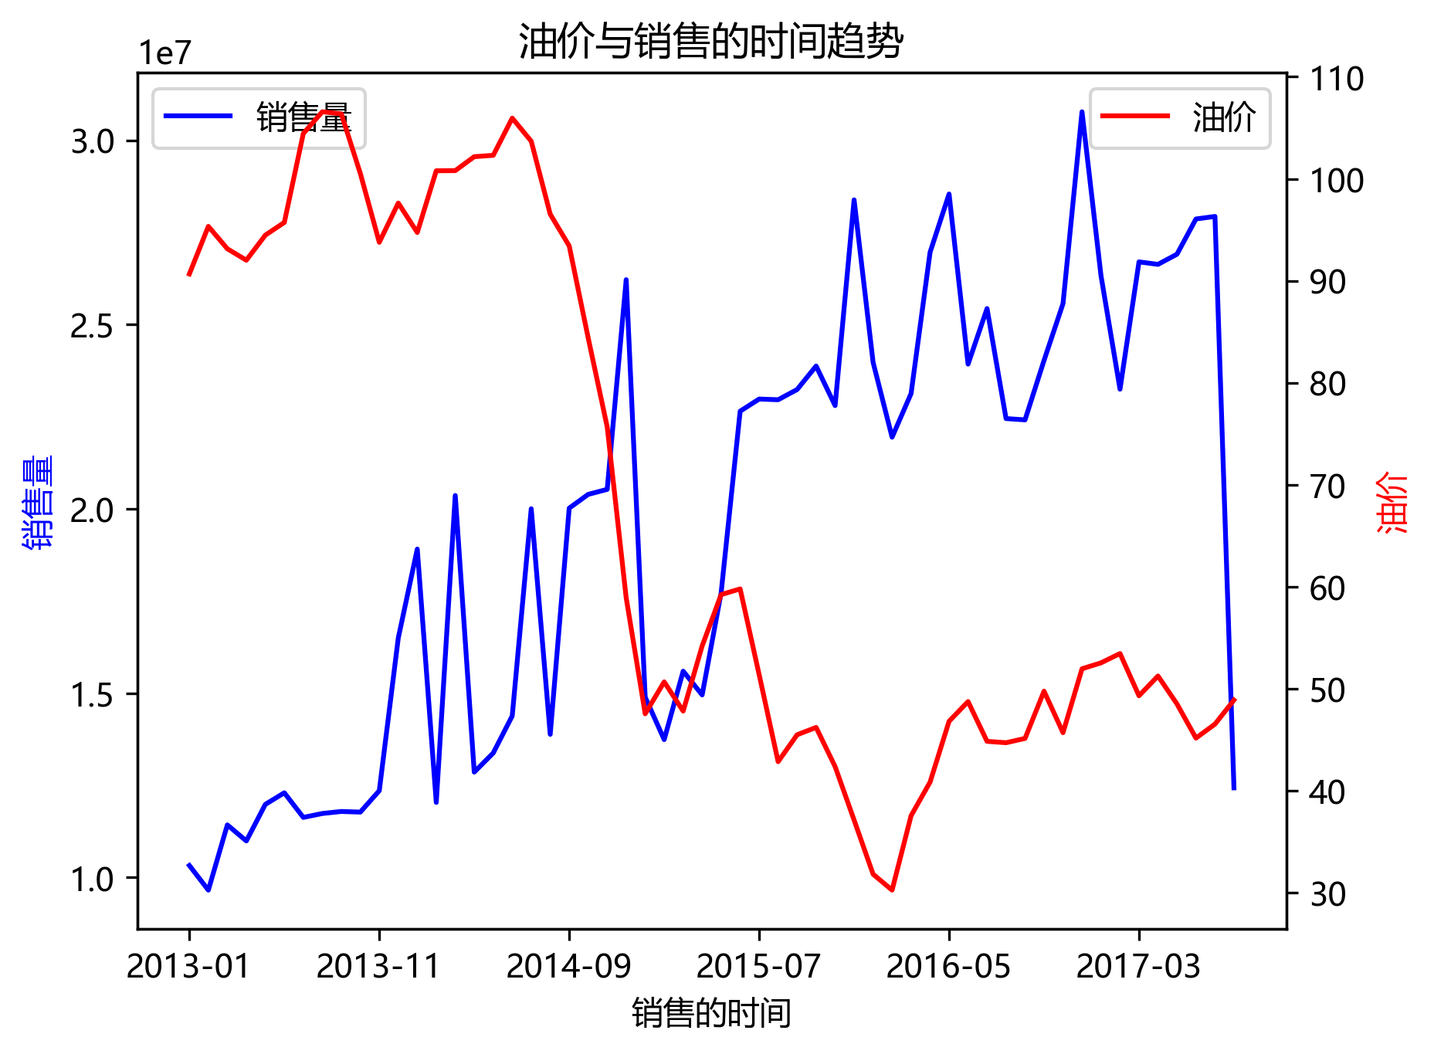
3.销售量与油价的双轴时间趋势图
日期转换为月份周期
每月销售(sales)总量(sum)和油价(dcoilwtico)平均值(mean)

Slide 10
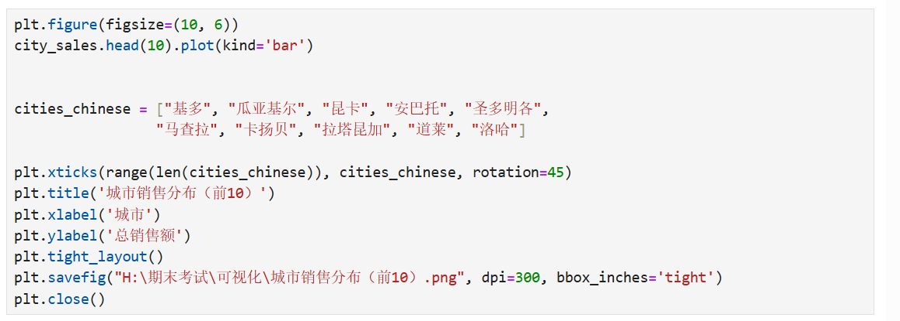
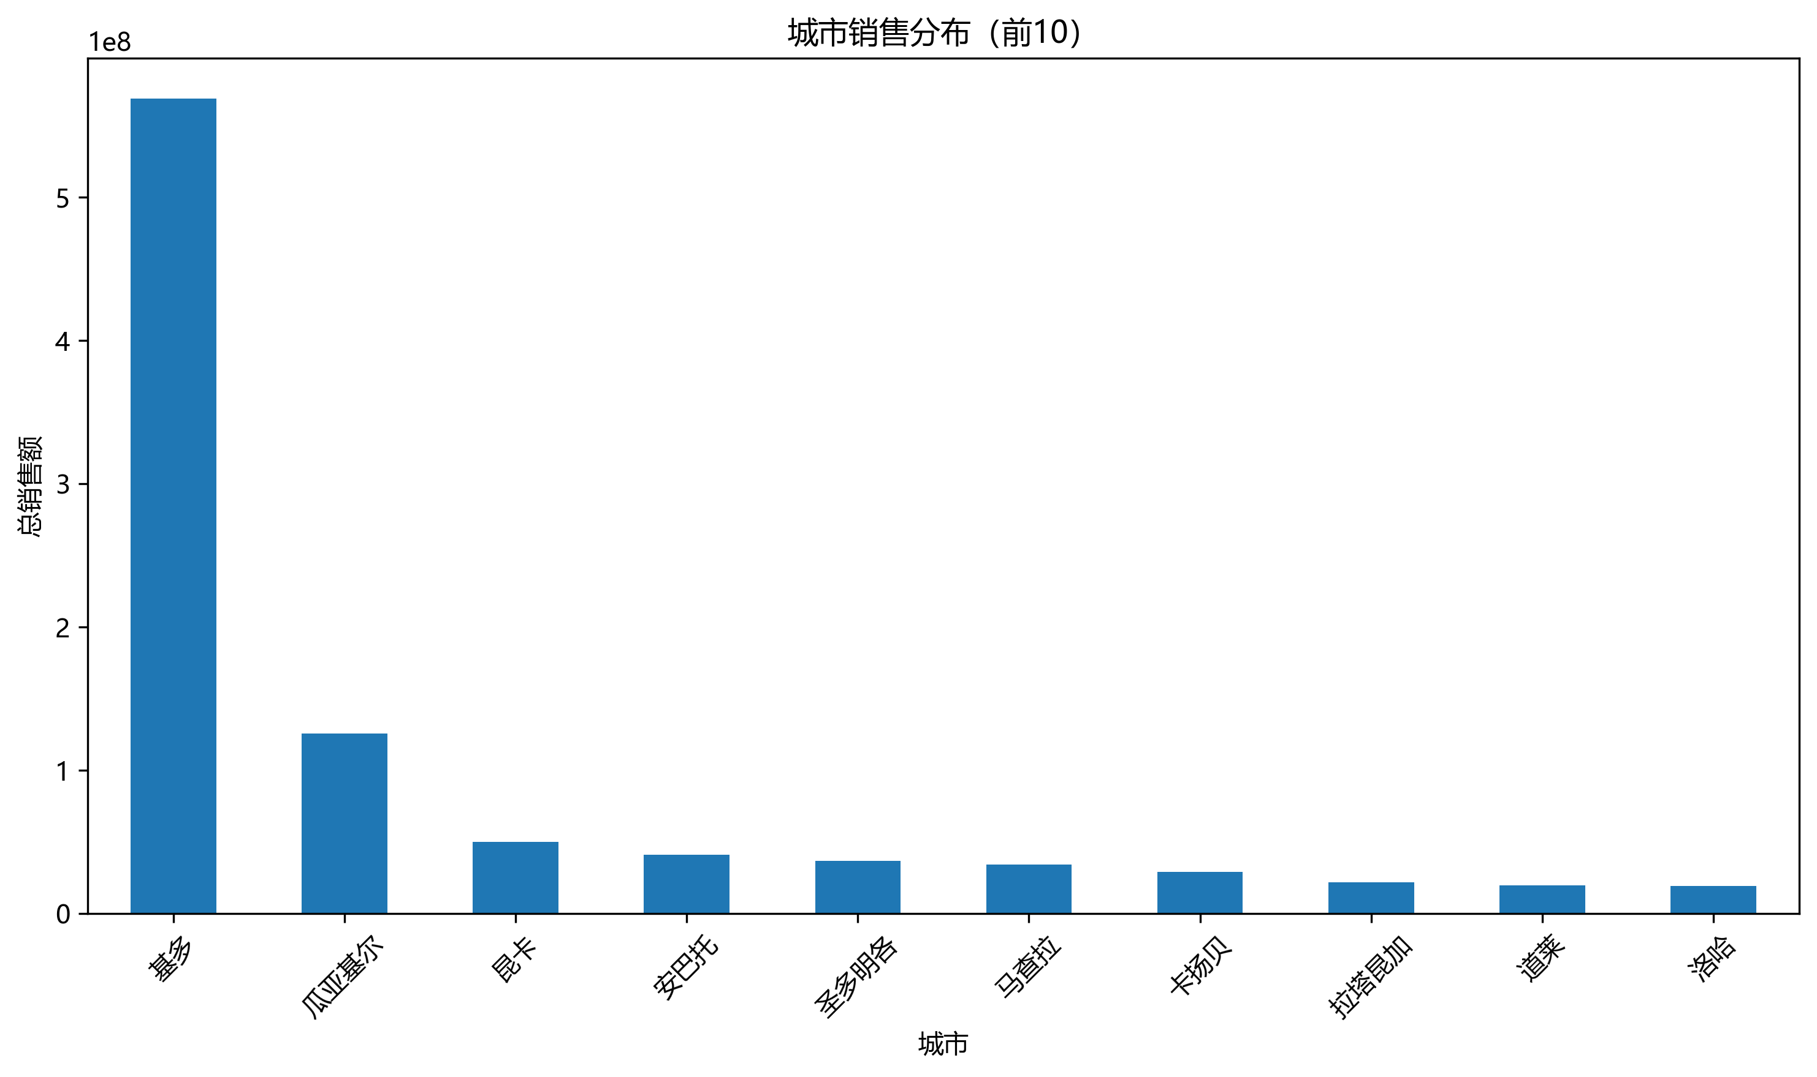
4.销售额排名前10城市的垂直条形图
rotation=45使标签倾斜45度避免重叠
dpi=300确保高清输出，bbox_inches='tight'确保保存的图片

Slide 11
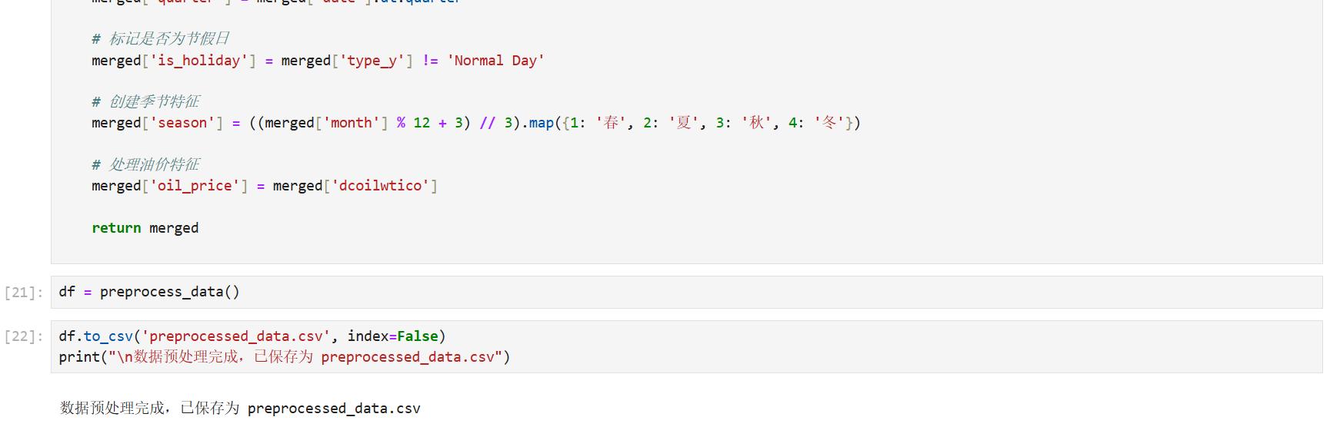
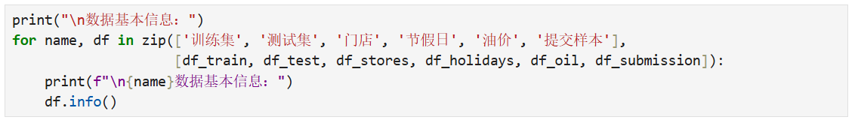
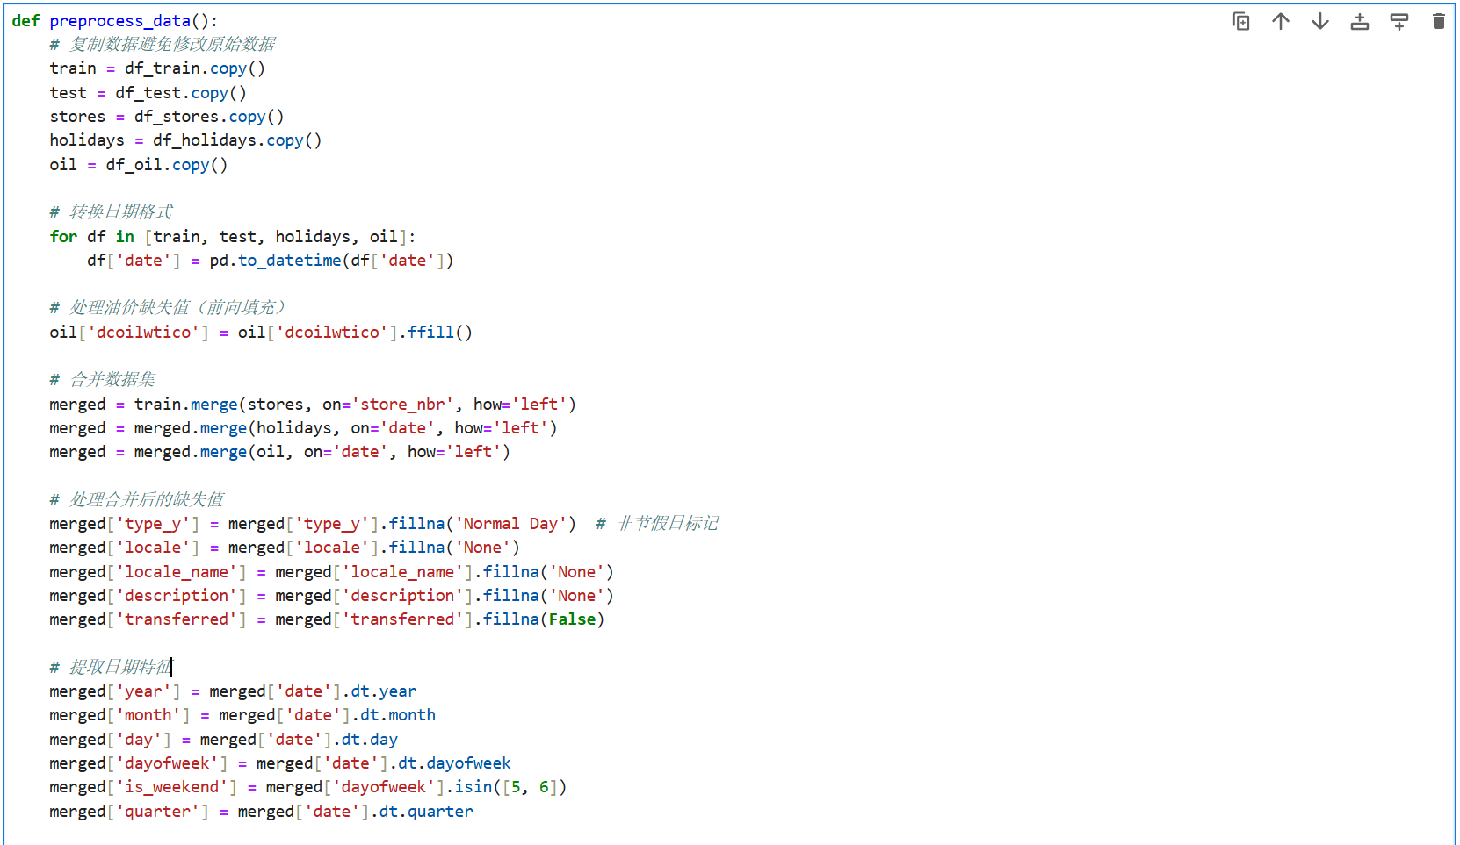
提高：数据集的各类图
1.数据集名称和对应的DataFrame对象（根本名字没有改变，只是为了方便阅读者了解数据集里的对象代表什么意思，以防英文不懂影响理解）
对于是否普通日，春夏秋冬的普通函数算法
2.数据清洗和数据集合并
周末标记（5=周六，6=周日）

Slide 12
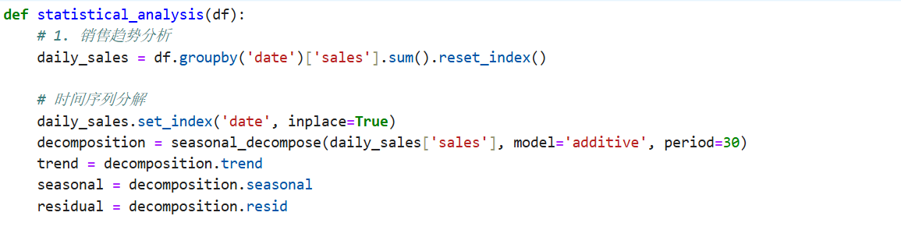
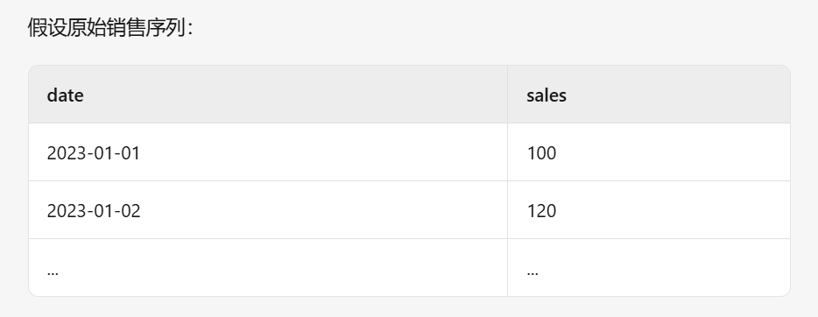
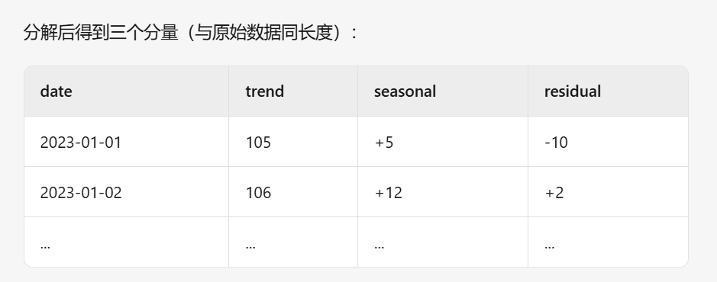
难点！
statistical_analysis的函数
按照日期的方式将sales列给整合，再把分组后的结果转换为标准DataFrame格式
将date列设为DataFrame的索引
daily_sales['sales']：输入的时间序列数据
model='additive'：使用加法模型（Y = Trend + Seasonal + Residual）
period=30：设定季节性周期为30天（约1个月）
1.
2.

Slide 13
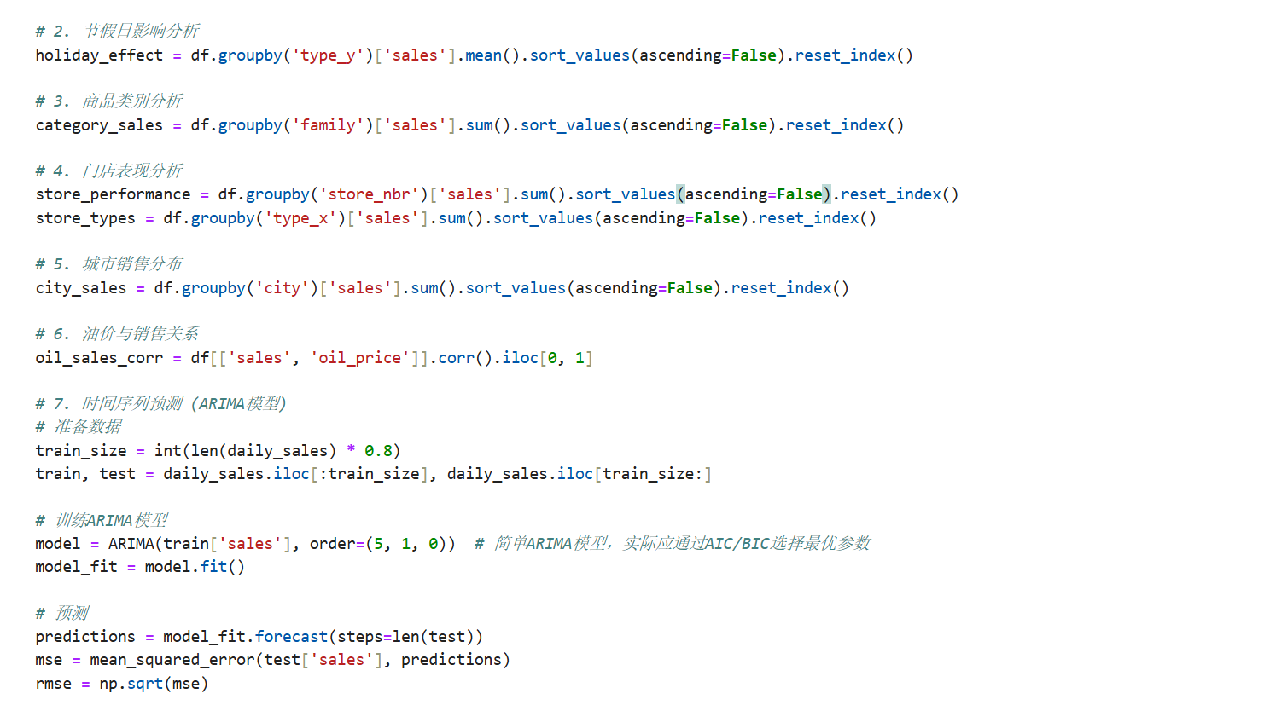
难点！
groupby('type_y')：按节假日类型分组
['sales'].mean()：计算每组销售额均值
sort_values(ascending=False)：从高到低排序
reset_index()：转换分组结果为DataFrame
.corr()：计算相关系数矩阵
.iloc[0, 1]：提取非对角线元素
计算80%位置
按时间顺序分割
5：自回归项(AR)阶数
1：差分阶数(I)
0：移动平均项(MA)阶数
forecast(steps=len(test))：预测测试集长度
mean_squared_error：计算均方误差
np.sqrt()：得均方根误差(RMSE)

Slide 14
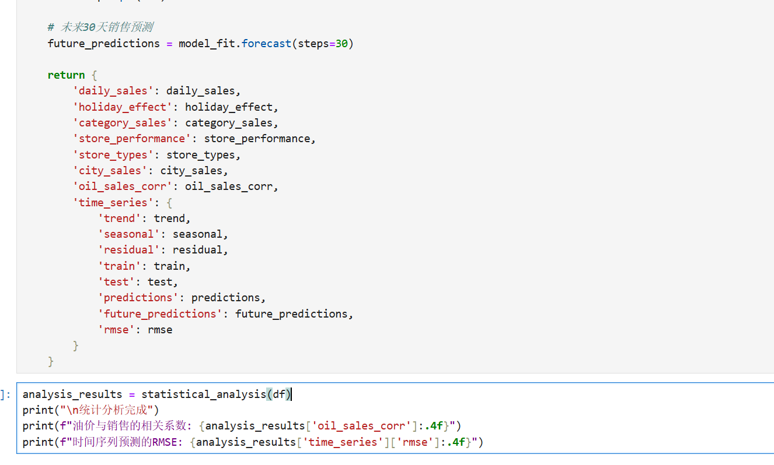
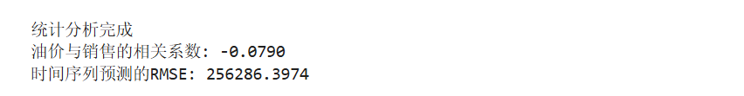

Slide 15
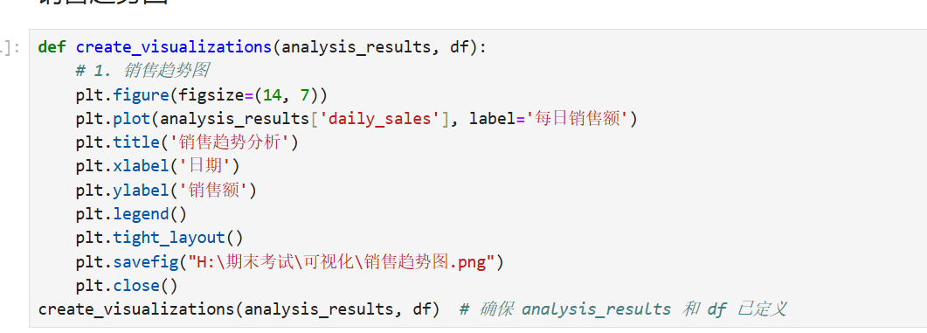
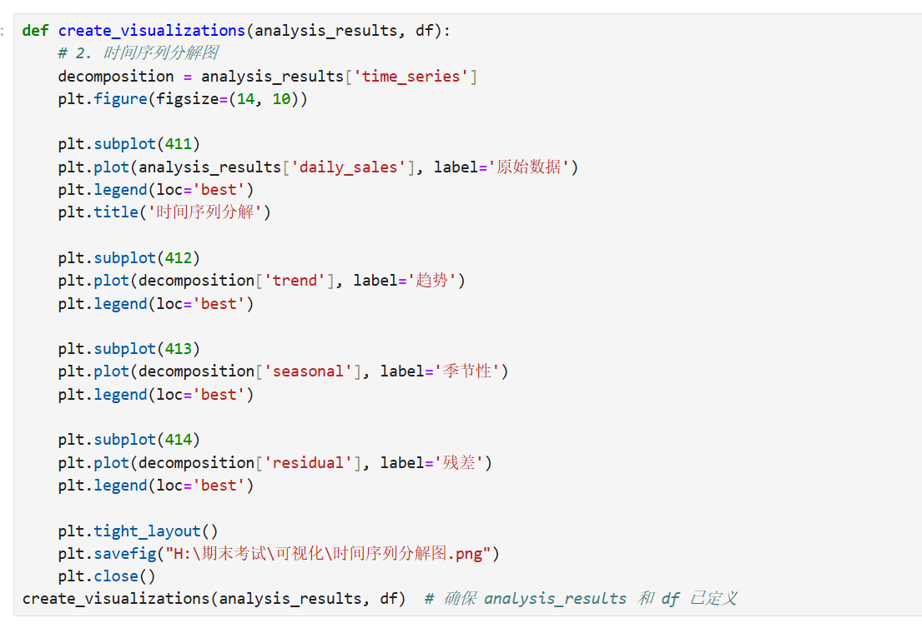
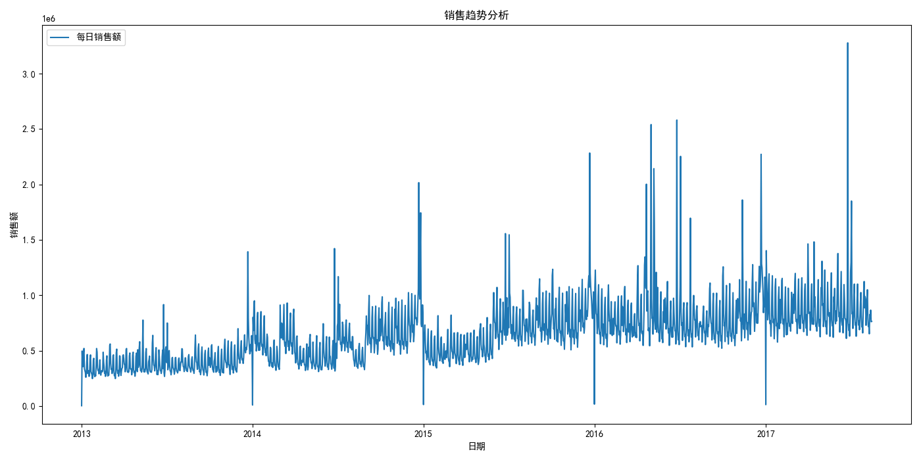
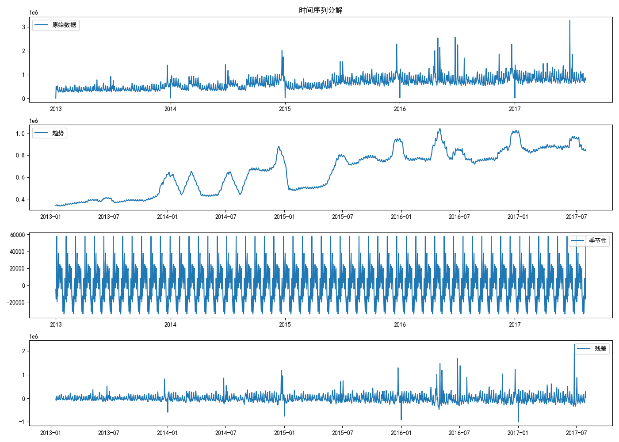
1.销售趋势图
2.时间序列分解图
plt.subplot(413)
三个位置
​参数含义​：
4：总行数
1：总列数
3：当前子图位置（从上到下数）
decomposition['seasonal']：时间序列分解结果中提取的季节性分量

Slide 16
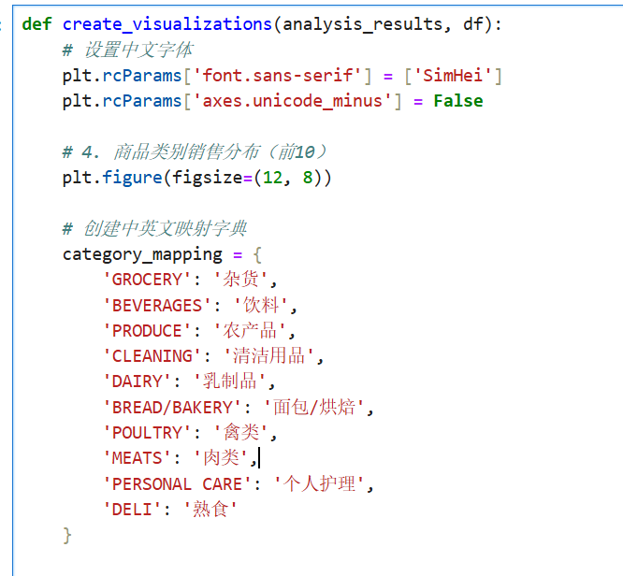
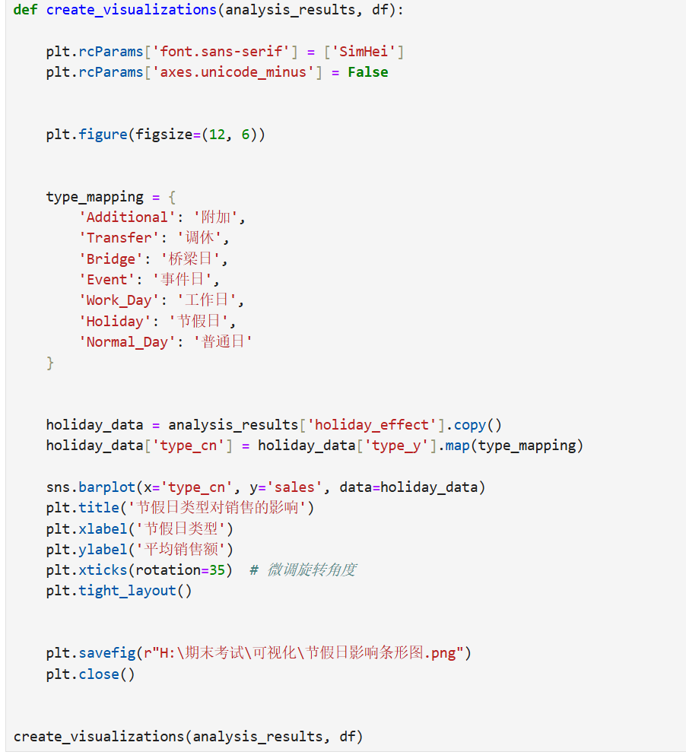
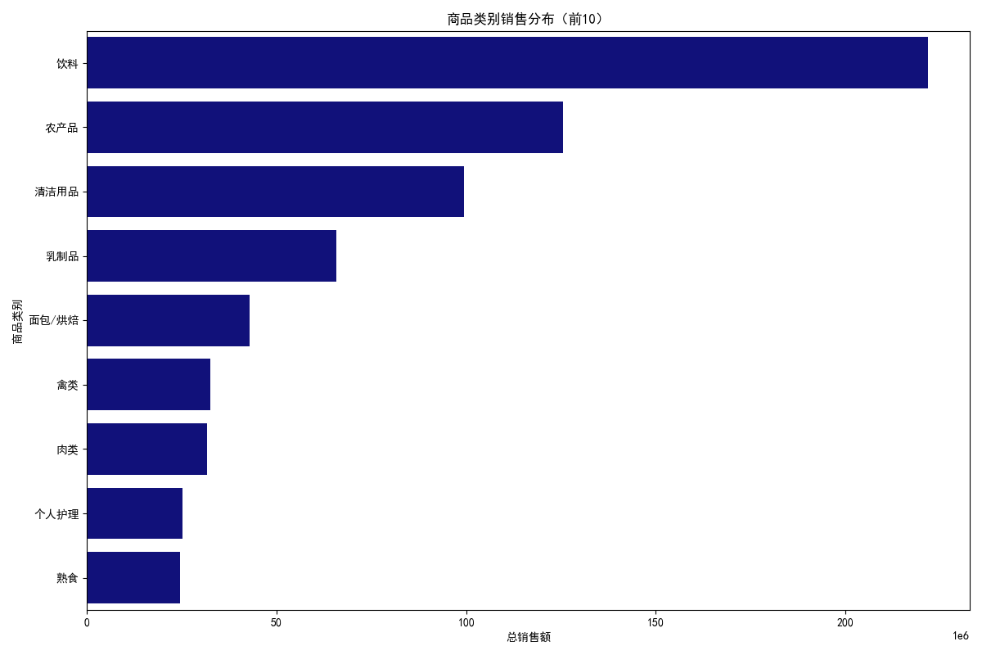
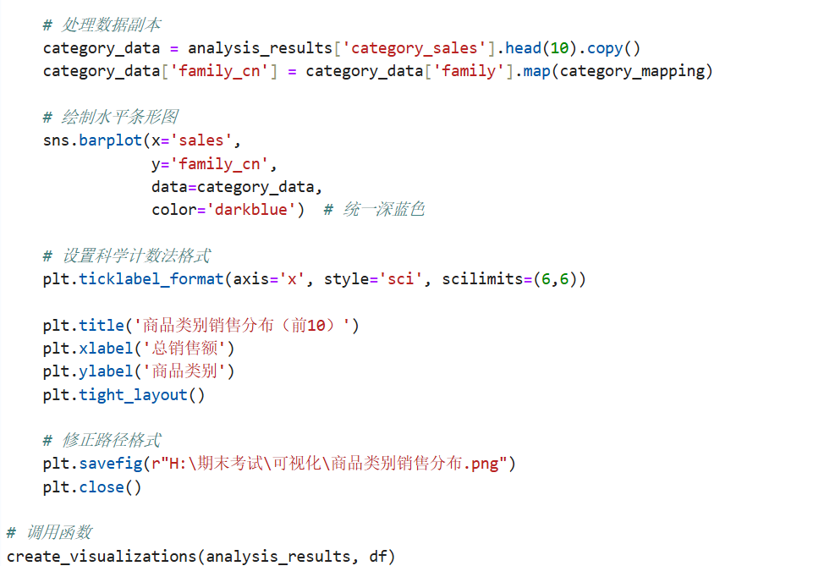
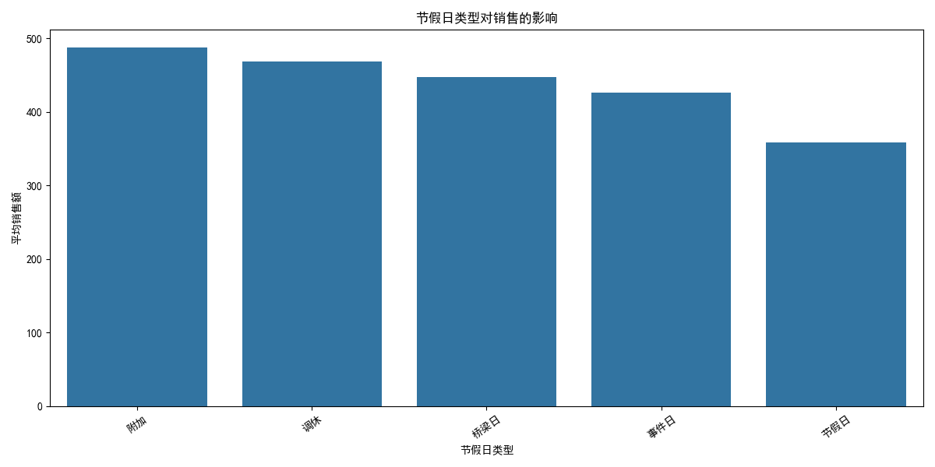
3.节假日影响条形图
4.商品类别销售分布

Slide 17
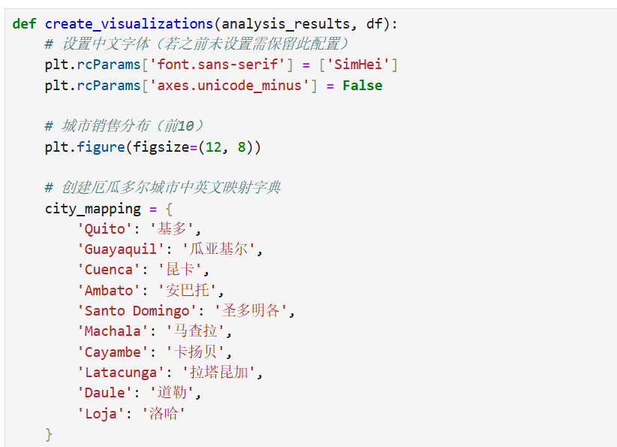
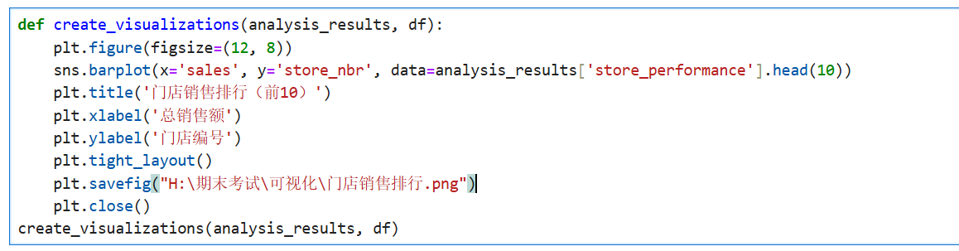
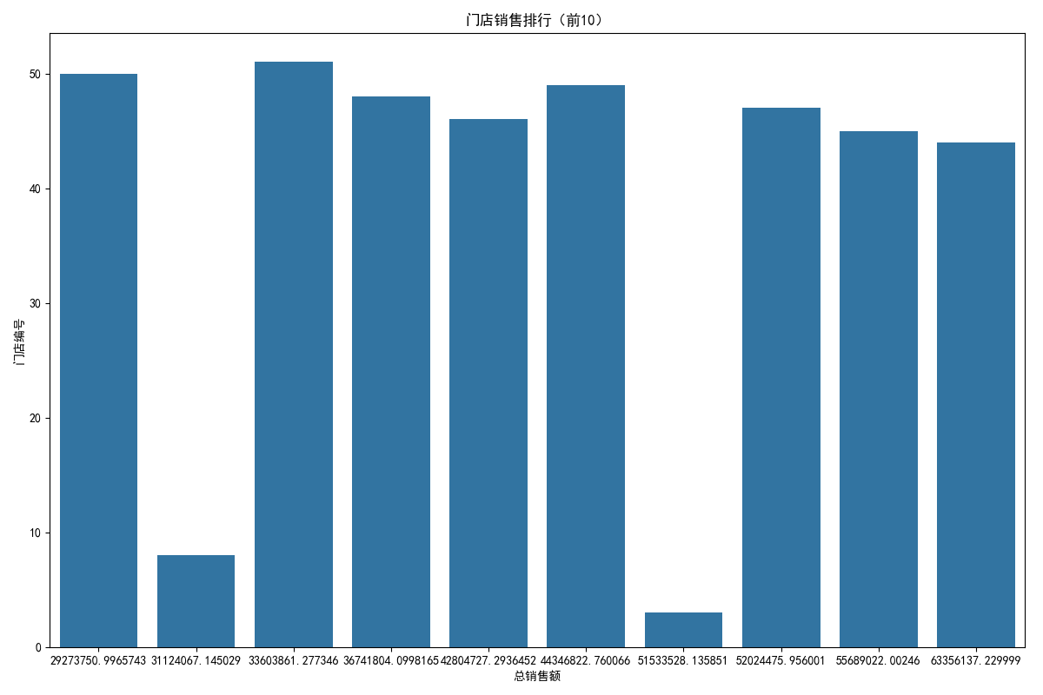
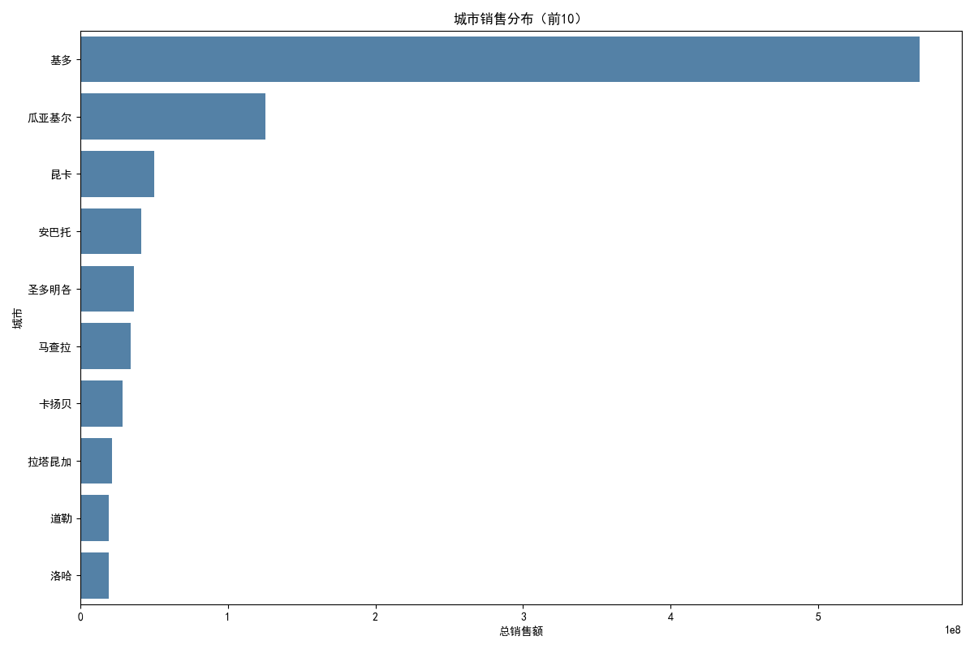
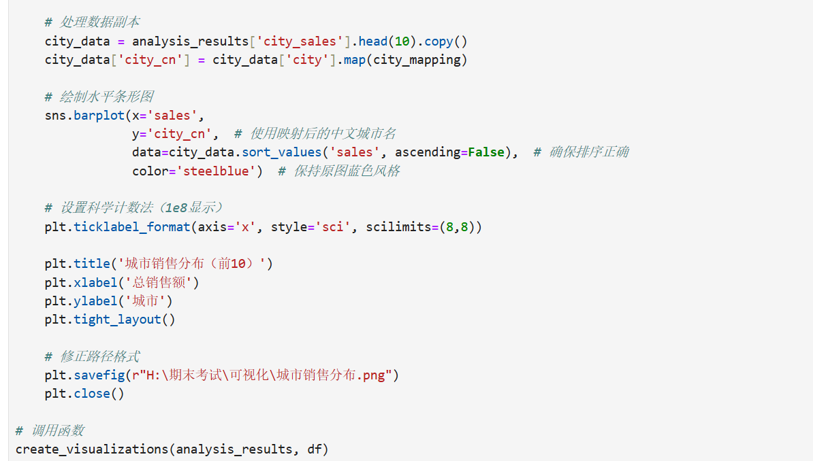
6.城市销售分布
5.门店销售排行

Slide 18
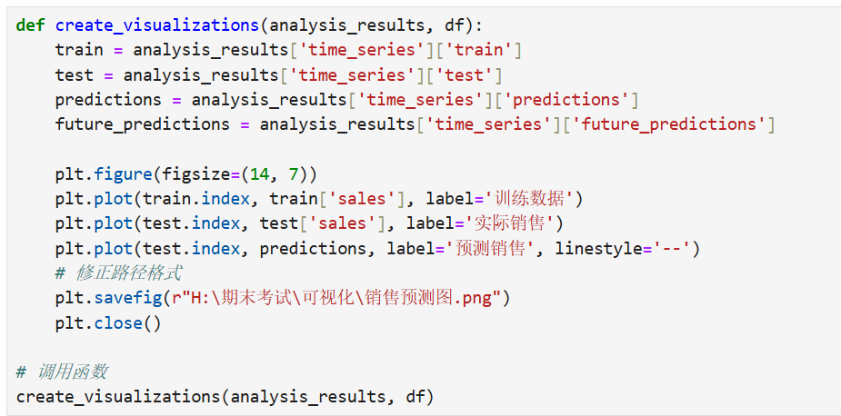
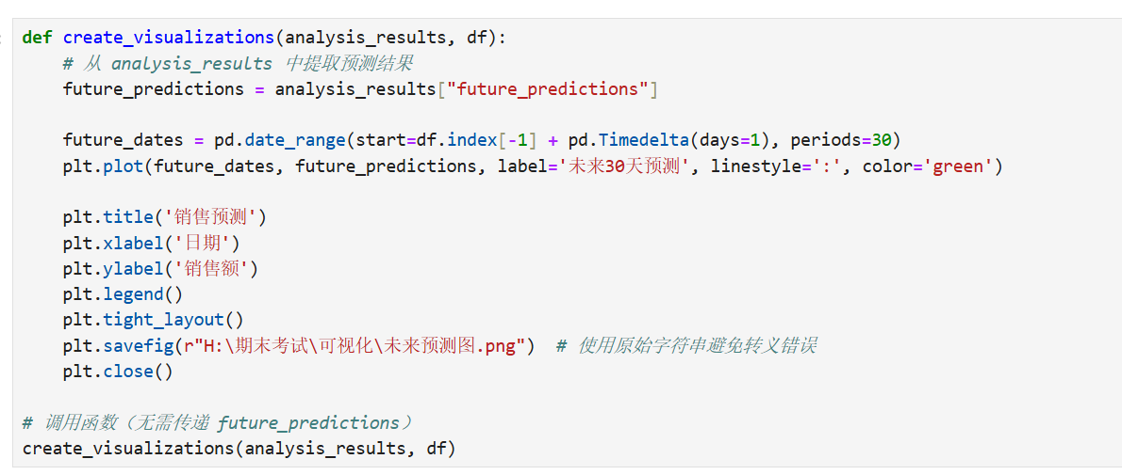


7.销售预测图
8.未来预测图

Slide 19




9.销售热力图（按周和月）
10.油价与销售数据散点图

Slide 20
谢谢观看

